Slide 1
Webinar UGIB/AUVB/AKVB UITrol IFIC 100% – IFIC –
Juni 2021

Slide 2
Inhoud presentatie
IFIC loonmodel
Ontstaan nieuw loonmodel en functieclassificatie
Basisprincipes
IFIC functieclassificatie
Waarom een nieuwe classificatie
Opmaak en weging van een functiebeschrijving
Onderhoudsprocedure
Implementatie van IFIC 100%

Slide 3
IFIC loonmodel
Reden van bestaan en basisprincipes

Slide 4
ontstaan van een nieuw loonmodel
Resultaat van complex proces en grondige onderhandelingen tussen sociale partners
Principes voor de ontwikkeling gebaseerd op reële gegevens uit loonstudies / loonrapporteringen => in kaart brengen van verloningspraktijken en eerste schattingen van de kosten implementatie

Slide 5
Waarom een nieuwe functieclassificatie /een nieuw loonmodel?
 | VOOR IFIC |  | IFIC
 |  | Classificatie (nomenclatuur), loonstructuur en financiering ouder dan 30 jaar |  | Nieuwe classificatie aangepast aan de sector, opgemaakt en uitgetest met het terrein, op een paritaire manier goedgekeurd
 |  | Beperkte, vaste en overbodige classificatie: 59 functie-graden (beambten en stenotypistes, verificateurs…) |  | 221 functies en evolutieve inhoud: onderhoudsprocedure is voorzien
 |  | Strijd tussen twee logica’s: loon op basis van diploma’s en/of op basis van de functie (graad) → welke logica moet worden toegepast voor het grote aantal functies die niet opgenomen zijn in de classificatie? |  | Innovatief model, niet enkel gebaseerd op diploma’s, maar de inhoud en het gewicht (waarde) van de functies staan in de kern van dit model (gelijk loon voor gelijk werk)

Slide 6
Waarom een nieuwe functieclassificatie /een nieuw loonmodel?
 | VOOR IFIC |  | IFIC
 |  | De barema’s maakten onlogische sprongen, kruisten elkaar over functies heen, hadden zeer verschillende looptijden, hadden lage aanvangslonen en een verschillend, vaak grillig verloop doorheen de carrières. Via verschillende premies, supplementen enz. had men geprobeerd hierop een antwoord te bieden. Met als resultaat een chaotisch kluwen. |  | Coherent en duidelijk loonmodel, gebaseerd op een analytische functieclassificatie (neutrale, objectieve en evenwichtige basis)
 |  | De barema’s van heel wat zorgfuncties voldeden niet meer aan de verwachtingen en konden een upgrade gebruiken, zeker aan het begin van de loopbanen. |  | Waardering van de sleutel zorgfuncties over de hele carrière, met verstrekking van de attractiviteit in het begin van de carrière

Slide 7
Basisprincipes van het nieuwe loonmodel
Verloning op basis van functies: “gelijk loon voor gelijk werk”
Hogere aanvangslonen: meer aantrekkelijke barema’s bij anciënniteit 0, maar ook algemeen over het geheel van het eerste deel van de carrière
Degressieve percentuele stijgingen gerelateerd aan baremieke anciënniteit: oude barema’s geen mooie curves (eerder getrapt), zonder logische samenhang. In IFIC-barema’s stijgt barema minder hard naarmate voortgang anciënniteit
Systematische spanning tussen barema’s (sommige oude barema’s kruisten elkaar, verschil zeer onregelmatig)
Maximale diagonale spanning van 400%: in doelbarema’s uiteindelijk geland op 345,14%
Verticale spanning verhoogt naargelang gemiddelde studieduur per categorie: compensatie voor “verloren” jaren tijdens studie
Geïntegreerde barema’s: integratie van vergoedingen, complementen en toeslagen
Evolutie van alle barema’s op 35 anciënniteitsjaren

Slide 8
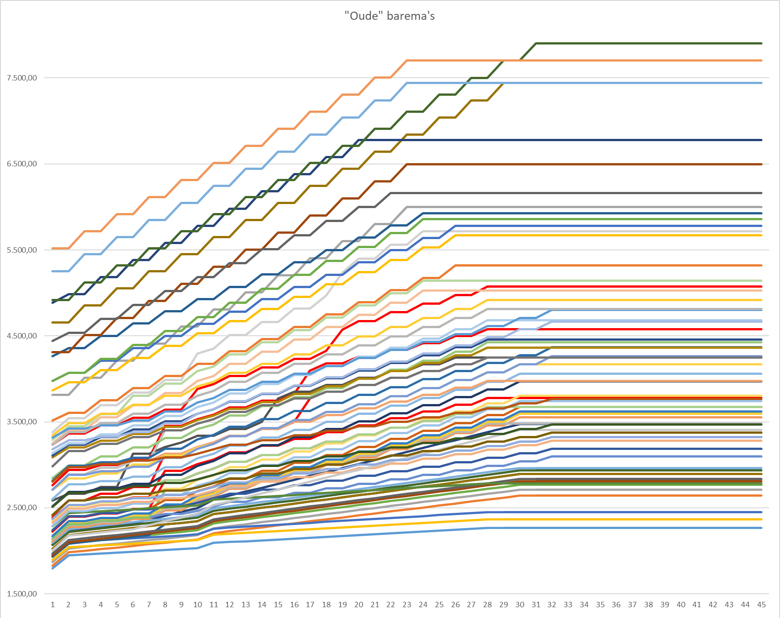

Slide 9
Waarom een nieuw loonmodel: IFIC Barema’s 100%

Slide 10
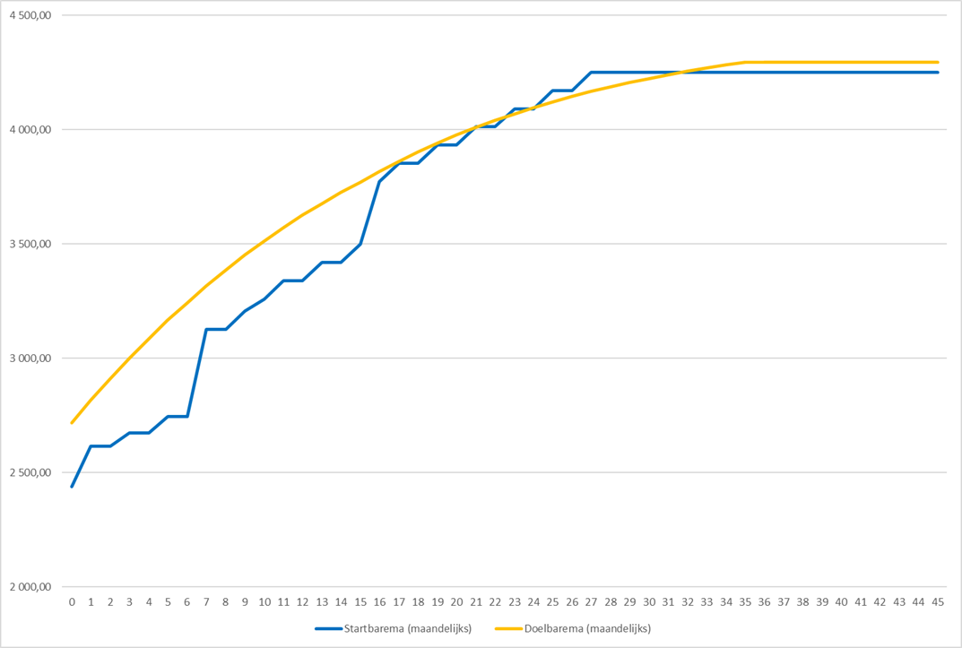
Het nieuwe loonmodel: basisprincipes
Volledige carrière (45 jaren): +3%
15 eerste jaren van de carrière: +10%
Maandelijkse brutoloon (jaar 0): + 280€
Maandelijkse brutoloon (45 jaren): + 44€

Slide 11
Het nieuwe loonmodel: impact op de verloning van de verpleegkundigen (voorbeelden)
 | Loopbaan (45 jaren) | 15 eerste jaren van de loopbaan | Bruto maandloon (0 jaar anciënniteit)
Verpleegkundige A2/HBO5 (14b) | +5,97% | +10,16% | +235,07€
Verpleegkundige A2/HBO5 met premie BBK (14b) | +2,94% | +6,38% | +126,32€
Verpleegkundige A1/Bachelor (14) | +3,02% | +9,97% | +279,84€
Verpleegkundige A1/Bachelor met premie BBK (14) | +0,43% | +6,52% | +171,09€
Verpleegkundige A1/Bachelor met premie BBT (14) | -4,38% | +0,23% | -46,43€
Verpleegkundige A1/Bachelor met premie BBT (15) | +2,42% | +7,36% | +146,89€
Hoofdverpleegkundige (17) | +6,25% | +11,54% | +198,15€

Slide 12
Het nieuwe loonmodel: basisprincipes
IFIC levert niet voor alle (sub)groepen een gelijke loonsverhoging op. Dat kan niet anders bij het introduceren van een volledig nieuw baremasysteem dat oude inconsequenties verbetert en rechttrekt.
Bij de uitrol van IFIC zal geen enkele medewerker loon verliezen.
Of iemand extra verdient met het IFIC-barema, hangt af van de anciënniteit en de persoonlijke situatie (functie, startbarema, enz.).

Slide 13
Het nieuwe loonmodel: basisprincipes
Simplifiëring van baremastructuur
Harmonisering: jaarlijkse vooruitgang voor alle barema’s op 35 jaar
Herwaardering voor een reeks “sleutel”-functies
Het model is voordelig voor meer dan 80% van de werknemers in dienst (GEEN enkele werknemer verliest)
Hefboom voor het harmoniseren tussen de publieke en privésectoren en de federale en geregionaliseerde zorgsectoren
Globale kost voor de federale privé zorgsectoren: stijging van 6% van de loonmassa (+/-450 miljoen euro's voor de federale privésectoren)

Slide 14
La classification de fonctions IFIC
Raisons de sa création et développement

Slide 15
Pourquoi une nouvelle classification de fonctions ?
Nouvelle classification adaptée au secteur, élaborée et testée sur le terrain, validée de manière paritaire
Contenu évolutif et procédure d’entretien prévue
Nouveau modèle, pas uniquement basé sur les diplômes : le contenu et le poids (valeur) de la fonction sont au cœur du modèle (“A travail égal, salaire égal”)

Slide 16
Qu’est ce qu’une classification de fonctions analytique ?
La classification de fonctions est un outil de ressources neutre et objectif qui sert de base à l’élaboration d’une maison salariale cohérente et juste.
Comparative
Analytique
VS
Décrire les fonctions de manière systématique dans une organisation et déterminer leur valeur relative à l’aide de critères fixés à l’avance.

Slide 17
Comment est établie une description de fonction (procédure 2021)
Travail technique inventaire (listes de fonctions à décrire ou à adapter)
Discussions paritaires groupe de travail technique (experts en classification de fonctions, juristes, responsables RH)
Momentanément 221 descriptions de fonctions
Enquêtes (interviews, enquêtes en ligne)
Projet de description
Débat tables rondes (organisations professionnelles, travailleurs, N+1)
Entretien annuel (adaptations, ajouts et suppressions)
Validation par les partenaires sociaux
Validation des partenaires sociaux

Slide 18
Comment pondérer une fonction ?
Connaissance et savoir-faire
Gestion d’équipe
Communication
Résolution de problèmes
Responsabilité
Facteurs d’environnement
6 critères

Slide 19
fonction de référence sectorielle
Fonctions IFIC = fonctions de référence SECTORIELLES
N’a pas le même objectif (et ne vise pas à remplacer): définition de la profession, texte réglementaire, référentiel de compétences, descriptions de fonctions internes, etc.
Objectif: décrire, pondérer et positionner les fonctions de référence les unes par rapport aux autres afin de déterminer la rémunération sectorielle minimum d’application aux travailleurs
ETAPE 1
Rassembler toutes les informations
Comparer les fonctions
Appliquer la règle des 80%
ETAPE 4
Naviguer à travers l’éventail de fonctions
ETAPE 2
ETAPE 3
Hybrider si nécessaire
Attribuer une fonction manquante
ETAPE 5

Slide 20
Procédure d’entretien
Contenu et principes

Slide 21
Entretien périodique des fonctions sectorielles
Pendant la procédure d’entretien, les fonctions sectorielles de référence peuvent être :
Modifiées
Ajoutées
Supprimées

Slide 22
Entretien périodique des fonctions sectorielles de référence
automne 2019 – printemps 2021: premier entretien “juridique”
→ Entretien prioritaire sur base de critères juridiques pour une série de fonctions afin d’assurer que la classification reste en ligne avec les évolutions juridiques.
Dès l’été 2021: travaux d’entretien généraux
Il n’est pas impossible que des fonctions, retenues dans le cadre de l’entretien juridique lors de la première phase de l’entretien soient à nouveau entretenues à court ou à long terme, dans le cadre de l’entretien structurel.

Slide 23
DEPARTEMENT | FAMILLE | FONCTION
ADMINISTRATION | Service du personnel | Changement de dénomination de la famille : Services du personnel/RH
MEDICO-TECHNIQUE & PHARMACIE | Laboratoire | Adaptation du contenu de la fonction : 3270 – Technologue laboratoire médical
 | Service médico-technique | Adaptation titre de la fonction et/ou contenu : 3421 – Radiophysicien en chef 3470 – Radiophysicien 3471 – Technologue imagerie médicale/Infirmier imagerie médicale
PARAMEDICAL | Services paramédicaux | Adaptation du contenu de la fonction : 4081 – Audiologue
PSYCHO-SOCIAL | Service Psycho-social | Adaptation titre de la fonction et/ou contenu : 5020 – Chef du service psychologie clinique 5070 – Psychologue clinique 5078 –Médiateur droits du patient 5079 – Médiateur interculturel
INFIRMIER-SOIGNANT | Hôpitaux généraux | Adaptation du contenu de la fonction : 6171 – Sage-femme 6172 – Aide-soignant hôpital 6176 – Sage-femme Post-partum
 |  | Ajout de nouvelles fonctions : 6187 - Infirmier mid-care 6188 – Infirmier en salle de réveil
 | Psychiatrie | Ajout d’une nouvelle fonction : 6274 – Infirmier/Educateur/Collaborateur équipe mobile en soins psychiatriques
 |  | Adaptation titre de la fonction et contenu fonction : 6272 - Aide-soignant unité/ centre psychiatrique
 | Soins résidentiels personnes âgées/Soins à domicile | Adaptation du contenu de la fonction : 6372 - Aide-soignant soins résidentiels personnes âgées 6472 – Aide-soignant à domicile
 | Revalidation/maisons médicales/Centre de transfusion sanguine | Adaptation du contenu de la fonction : 6672- Aide-soignant maison médicale
2021: 16 fonctions adaptées; 3 nouvelles fonctions

Slide 24
Procédure d’entretien : principes
Input: formulaires d’entretien/formulaires de notification de fonction manquante transmis à l’IFIC par des responsables-processus, partenaires sociaux, organisations professionnelles
Ce sont les partenaires sociaux qui fixent annuellement la liste des fonctions à entretenir.
Cette liste est établie sur base de certains critères objectifs qui sont fixés au préalable : conformité juridique, représentativité des fonctions (nombre de travailleurs concernés), date de l’établissement ou des dernières adaptations de la description de fonction, analyse du feedback reçu via les formulaire d’entretien, etc.
L’objectif visé est de revoir annuellement 10% de l’éventail de fonctions (soit plus ou moins 20 fonctions/an).
Processus continu et récurrent

Slide 25
Implementatie van ific
Context en basisprincipes

Slide 26
Implementatie: context
Sociaal akkoord 2017
*
Collectieve arbeids-overeenkomst van 11/12/2017
FASE 1
Gedeeltelijke implementatie op 01/01/2018 van een nieuw IFIC-loonmodel (∆ van 18,25 %)
Sociaal akkoord 2020
*
Collectieve arbeids-overeenkomst van 31/03/2021
2e EN LAATSTE FASE:
Volledige implementatie op 01/07/2021 van het IFIC-loonmodel (100%)
Voor meer informatie, zie collectieve arbeidsovereenkomst van 31 maart 2021 betreffende de volledige invoering van een nieuw loonmodel voor de federale zorgsectoren, beschikbaar op de website van IFIC:
https://www.if-ic.org/nl/betrokken-sectoren/federale-privesectoren-pc-330/documenten

Slide 27
Wie heeft recht op het IFIC-barema 100% vanaf 01/07/2021?
DE WERKNEMERS* VAN DE FEDERALE ZORGSECTOREN (PC 330). NAMELIJK:
Instellingen onderworpen aan de wet op de ziekenhuizen
Centra voor wettelijke psychiatrie
Revalidatiecentra
Diensten voor het bloed van het Belgische Rode Kruis
Thuisverpleging
Medisch-pediatrische centra
Wijkgezondheidscentra
* Tewerkgesteld met een arbeidscontract (met inbegrip van studentencontracten en uitzendkrachten die in de betrokken instellingen werken)
DE WERKNEMERS VAN DEZE SECTOREN HEBBEN RECHT OP HET IFIC-BAREMA AAN 100% VANAF 01/07/2021 OP VOORWAARDE DAT:
Ze al verloond worden volgens het IFIC-barema op 30/06/2021
OF
Ze kiezen voor het IFIC-barema in het kader van de implementatie aan 100%
OF
Ze treden in dienst vanaf 01/07/2021 (nieuwe werknemers – maar zie verder specifieke voorwaarden voor de werknemers met een BBT/BBK)

Slide 28
Bijzonder geval: werknemers met een bbt/bbk premie
In tegenstelling tot de specifieke maatregelen die van toepassing waren tijdens fase 1, kunnen deze werknemers nu wel kiezen voor het IFIC-barema vanaf 01/07/2021 of ervoor kiezen om hun oude barema te behouden + BBT/BBK premie.
Bovendien, voor zover ze nog NOOIT voor het IFIC-barema hebben gekozen, behouden deze werknemers de mogelijkheid om te kiezen wanneer ze van werkgever veranderen.
Dus, in het geval van verandering van werkgever na 01/07/2021:
De werknemer die geniet van een BBT/BBK premie, krijgt éénmalig de keuze, op het moment van zijn indiensttreding als “VERPLEEGKUNDIGE”, om te opteren voor het IFIC-barema of te opteren voor het oude barema + BBT/BBK premie
Voorwaarden: opdat dit mogelijk is, moet de werknemer nog steeds recht hebben op de premie wanneer hij uit dienst treedt bij zijn vorige werkgever (attest van de vorige werkgever noodzakelijk)
Indien de werknemer voor het IFIC-barema kiest, is deze keuze onomkeerbaar (inclusief bij latere verandering van werkgever).

Slide 29
Keuzemoment voor bepaalde werknemers
Voor de laatste keer op sectoraal niveau, mogelijkheid voor ALLE werknemers die op 30/06/2021 in dienst zijn en die nog niet met de IFIC-barema’s verloond worden om wel of niet te kiezen voor deze nieuwe barema’s
Overgaan naar het nieuwe loonmodel, namelijk 100% van het IFIC-barema voor de verloningscategorie van toepassing op de werknemer
De bestaande loonsvoorwaarden behouden en alle overeengekomen toekomstige verhogingen
STAND BY
IFIC

Slide 30
Hoe moet de werknemer zijn keuze maken?
STAP 1 (voor 01/06/2021):
Elke betrokken werknemer ontvangt van zijn werkgever de nodige informatie in verband met de mogelijkheid om te kiezen, evenals een individuele loonsimulatie op basis van zijn situatie op 01/07/2021. Deze documenten bevatten:
Individuele informatie, interne maatregelen en rechten van de werknemer (functiecode, categorie, anciënniteit, keuzemodaliteiten, termijnen, huidige loonelementen…)
Een overzicht van de startbarema’s en van het IFIC-barema 100 % op 01/07/2021
Een berekening van het cumulatief loon voor de resterende loopbaan voor elk van de twee barema’s.
OPGELET: voor werknemers die te maken hebben met een sectorale referentiefunctie die WORDT TOEGEVOEGD AAN de classificatie in 2021, moet de toewijzing van deze toegevoegde functie (van toepassing vanaf 01/07/2021) plaatsvinden VOOR het doorgeven van de individuele loonsimulatie aan de werknemer. De loonsimulatie is gebaseerd op deze nieuwe toewijzing.

Slide 31
Hoe moet de werknemer zijn keuze maken?
STAP 2 (binnen de termijn van maximum één maand na ontvangst van de individuele loonsimulatie):
De werknemer communiceert zijn definitieve keuze aan zijn werkgever middels een ad hoc formulier:
Keuze voor het IFIC-barema
Keuze om niet te opteren voor het IFIC-barema (behoud van de bestaande loonvoorwaarden)
OPGELET:
GEEN keuze gecommuniceerd aan de werkgever binnen de voorziene termijn!
=
Keuze om NIET te opteren voor het IFIC-barema! (Laatste keuzemogelijkheid)

Slide 32
Les conséquences pour les travailleurs de l’implémentation des barèmes IFIC 100 % ?
POUR
LES TRAVAILLEURS QUI NE DOIVENT PROCÉDER À AUCUN CHOIX
(barème IFIC déjà d’application)
A partir du 01/07/2021, ces travailleur bénéficient automatiquement des barèmes IFIC 100%, sur base de la (des) catégorie(s) barémique(s) qui leur est(sont) applicable(s); leur rémunération est adaptée automatiquement (salaire de juillet 2021).
A partir du 01/07/2021, leur salaire sera adapté et payé selon le barème IFIC à 100 % sur base de la (des) catégorie(s) barémique(s) qui leur est(sont) applicable(s);
Un travailleur a opté pour le barème IFIC, mais son barème actuel est momentanément plus avantageux ? Ce travailleur conserve son ancien barème jusqu’au mois durant lequel le barème IFIC devient plus avantageux (1er croisement). A partir de ce moment, il perçoit le barème IFIC.
TPP/QPP : le travailleur bénéficiaire d’une prime TPP/QPP qui opte pour le barème IFIC à partir du 01/07/2021 a encore droit au versement de la prime TPP/QPP en septembre 2021, au prorata du nombre de mois durant lesquels il n’a pas été rémunéré selon le barème IFIC durant la période de référence (septembre 2020 – août 2021)
POUR
LES TRAVAILLEURS QUI PEUVENT CHOISIR, ET OPTENT POUR LE BAREME IFIC

Slide 33
Modèle évolutif : mesures de transition barémique dans le cadre de l’entretien pérodique
PRINCIPE DE PROTECTION DES DROITS ACQUIS VALIDÉ PAR LES PARTENAIRES SOCIAUX
LA CATÉGORIE BARÉMIQUE EST INCHANGÉE suite à l’entretien
PAS DE CONSÉQUENCE BARÉMIQUE :
Que le droit du travailleur au barème IFIC soit ouvert ou non, rien ne change !
PAS DE CONSÉQUENCE BARÉMIQUE :
SI DROIT IFIC OUVERT: protection (maintien barémique de la catégorie antérieure)
SI DROIT IFIC PAS OUVERT: …. pas ouvert, donc pas de conséquence !
LA CATÉGORIE BARÉMIQUE DIMINUE suite à l’entretien
LA CATÉGORIE BARÉMIQUE AUGMENTE suite à l’entretien
CONSÉQUENCE BARÉMIQUE:
- SI DROIT IFIC OUVERT: catégorie augmentée s’applique automatiquement
- SI DROIT IFIC PAS OUVERT: possibilité de choisir à nouveau (exception)
Attention: explication ci-dessus = modèle pour le futur. En 2021, spécificité supplémentaire CAR TOUS les travailleurs dont le droit au barème IFIC n’est pas encore ouvert peuvent à nouveau choisir d’opter ou non pour le barème IFIC dans le cadre de l’implémentation à 100%!

Slide 34
Modèle évolutif : Incitants et balises Afin de soutenir un modèle salariale qualitatif et fiable
Dans la suite de l’accord social de 2020, un travail en tripartite avec le Ministre de la Santé est en cours afin de définir de nouveaux incitants qui permettent de soutenir les travailleurs qui continuent à se former et se spécialiser au sein de notre système de soins de santé. Ce travail se mène en veillant à maintenir la cohérence avec le système IFIC mis en place et dans la garantie d’un financement correct et durable de la solution.
Des balises sont évoquées à ce stade dans la recherche exploratoire d’une solution globale et durable : le soutien à la qualité des prises en charge, le lien avec les normes qui régissent l’activité du secteur et des critères de formation clairs et objectifs. Ce travail en cours de construction sera poursuivi dans les prochaines semaines et reste une priorité pour les partenaires sociaux. Sa mise en œuvre concrète sur le terrain s’accompagnera d’une nouvelle possibilité de choix pour les personnes concernées.

Slide 35
Synthèse
Modèle salarial IFIC = modèle salarial cohérent et clair, basé sur une classification de fonctions analytique (fondement neutre, objectivable et équitable)
IFIC ne produit pas pour tous les (sous)groupes une augmentation de rémunération similaire. Il ne peut en être autrement lors de l’introduction d’un nouveau système barémique, qui améliore et rectifie d’anciennes incohérences.
Choix individuel de chaque travailleur en service d’opter ou non pour le barème IFIC (simulation salariale individuelle)
Augmentation globale de 6% de la masse salariale (+/- 450 millions d’euros pour les secteurs fédéraux privés).
Modèle avantageux pour plus de 80% des travailleurs en service (AUCUN travailleur n’y perd).
Modèle évolutif, avec une nouvelle possibilité pour les travailleurs d’opter pour le barème IFIC si l’évolution du modèle est à leur avantage dans le futur.

